Slide 1
嵌入式ARM体系入门与嵌入式C语言训练
一步步教你写简单嵌入式操作系统
演讲人：施家琪
邮箱：qijiasi001@gmail.com
QQ：419535348

Slide 2
ARM
嗯，在大家拷贝安装虚拟机的时候，我们先过点废话。
这个课程主要是基于ARM体系架构的，大家可能对ARM是什么还不是很清楚，我们来聊聊ARM。
ARM公司是微处理器行业的一家知名企业，ARM公司主要从事的是半导体知识产权的提供，其并不自主生产芯片。ARM是ARM公司提出的一种RISC体系架构。

Slide 3
ARM
ARM当前的主要业务主要集中在消费电子和工业控制。消费电子领域几乎所有的手机和平板电脑都使用的是ARM的处理器，工业控制领域ARM的32位微控制器也正慢慢成为主流。
比如可能大家在用的三星GALAXY系列手机，比如note，其SOC就是三星基于ARM CortexA9设计的exynos4412。
再比如大家可能在用的一些SSD，其内部控制器有的也是基于ARM CortexR4内核的SOC芯片。
再比如sony的PSV也是采用的ARM CortexA9 Mpcore四核处理器。

Slide 4
ARM与其它体系
当前市面上比较流行的CPU体系包括：
X86/X64 <-这个大家肯定都熟悉
MIPS <-PSP用的就是MIPS的处理器，现在有些平板和手机也在用MIPS
PowerPC <-freescale的玩意儿，主要用在汽车电子和通信，大多数企业路由器和防火墙用的就是这个架构的CPU，大端的CPU。
superH <-日立开发的，日本用的很多，以后想去日本发展的童鞋可以考虑这个架构

Slide 5
ARM的版本演变
ARM的指令集至今为止已经发展到了v8版本。每个版本都有许多的集合，我们这里主要介绍的是v4版本的指令集，其实很想讲v7的，但是大家没有这个设备。虚拟机也不支持，比较可惜了。
下面介绍一些常见的ARM内核及相关设备：

Slide 6
ARM常见设备与产品
ARM7TDMI(-S)，这个是ARM的成名经典内核，其高性能低功耗的特点在工业控制中十分热门，至今已被新版本替代。主要设备包括Atmel的AT91SAM7和NEC的LPC2000等。大家初中玩过任天堂的GBA就是用的这个芯片。还有就是iPod。
ARM920T，我们这次演讲的主角，应用最广的ARM内核之一。三星的S3C2410，S3C2440可以说是全中国学习嵌入式的都用过的芯片。除了三星以外Ateml的AT91SAM9系列也应用广泛。Nokia很多款塞班手机都是基于ARM920T的。

Slide 7
ARM常见设备与产品
ARM946E-S，同属ARM9系列，常见产品包括大家玩过的任天堂DS，佳能的PowerShot A470等。
ARM1136J(F)-S，ARM11系列，属于ARMv6指令集，最著名的是TI的Omap2420，该芯片应用于Nokia的多款手机，比如N95，N93，N82等。Freescale的MXC300-30也基于该内核，Nokia5800就是基于该芯片的。
ARM1176JZ(F)-S，ARM11系列，当前市面上的S3C6410开发板就是基于该内核的。Apple的最早iPhone和iPod touch

Slide 8
ARM常见设备与产品
ARM来到v7指令集后，退出了Cortex系列的内核。该系列内核分为了A,R,M三个版本。A为应用处理器，主要面向高端消费电子。R为实时性处理器，主要面向高实时性和安全要求场景，常见于医疗电子仪器。M为微控制器版本，也就是ARM的32位单片机，用于工业控制。
Cortex-A8，去年，前年国内所有山寨平板手机都用的是这个内核。Apple的iPhone3以及早期iPad用的就是这个内核。三星的Galaxy S，摩托罗拉的里程碑，sony的Xperia X10，魅族的M9，google的Nexus S，HTC的Sensation。

Slide 9
ARM常见设备与产品
Cortex-A9，进入A9版本后，ARM的多核技术成熟，市面上几乎所有的多核平板手机都用的是这个内核。当前所有消费电子公司或企业一致使用的内核版本。标志性产品为有Apple的iPad2，三星的Galaxy S2，S3，Note，Note2。HTC的One X。魅族的MX，MX2。联想的K860。Sony的Xperia U系列，P系列，华为中兴的多款手机。

Slide 10
ARM常见设备与产品
Cortex-A15，去年刚出的新内核，当前产品还很少，比如Nexus 10。
Cortex-M0，M3，M4，如果学过32位单片机的话一定知道这三个和意法半导体的STM32。如果参加过一些电子设计比赛的童鞋，可能都比较了解这款芯片。
说到这里，我想大家都已经知道ARM是充满前途了吧。

Slide 11
什么是交叉编译器
似乎大家还没有装好环境，在继续下一个环节之前，先介绍下什么交叉编译器。
计算机程序的执行都是将不同的硬件操作定义成一些命令集合，我们一般称这些命令为指令。从微观上来看，程序的执行都是这些指令和数据组合而成的。
不同CPU体系的指令都是不一样的，我们不能让不同的CPU运行不同CPU体系的指令。
你们可能会说Java或C#这类语言为什么可以跨平台，为什么可以实现一次编译处处运行。其实很简单，我可以自己开发一套软件的指令，也就是Java的字节码，让我的程序都编译成这些字节码，然后让这些字节码运行在一个软件虚拟机上。该软件虚拟机不同平台实现不一样，它的任务就是将java字节码翻译成该平台的指令，然后运行。

Slide 12
什么是交叉编译器
我们举个例子：
现在我的系统有两个编译器，一个是ARM的一个是X86的。ARM的C编译器命令如下：
X86的C编译器命令如下（其实你们用啥VC6.0还是VS，最终都是以命令行的形式调用这些编译器的）：

Slide 13
什么是交叉编译器
我们首先写一个没有意义的程序（见example0）
我们使用ARM编译器进行编译，命令为：
编译完后生成main_arm文件，使用objdump命令反汇编这个文件。

Slide 14
什么是交叉编译器
然后我们用X86的编译器进行同样操作，生成main_x86.dis反汇编文件。
好了我们打开两个*.dis文本文件。

Slide 15
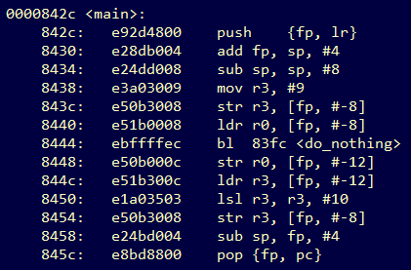
对比ARM和X86的汇编文件
ARM：

Slide 16
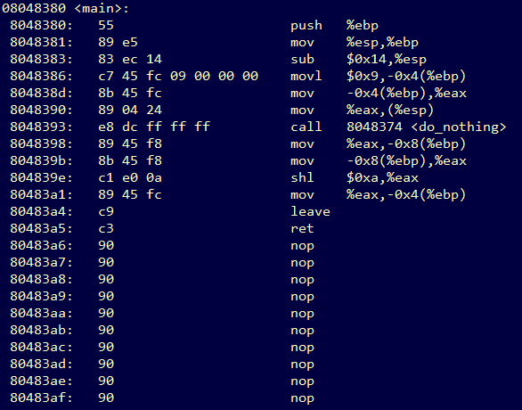
对比ARM和X86的汇编文件
X86：

Slide 17
交叉编译器
可以看到相同的程序代码被编译成了不同的指令。我们的机器可以运行X86的汇编，但是不同运行ARM的汇编，这是因为我们的CPU不懂ARM的汇编，不知道应该将这些指令翻译成什么样的硬件操作信号！

Slide 18
获得交叉编译器
公司中最常用的交叉编译器为GNU的GCC编译器。该编译器属于开源免费编译器，性能靠谱而且适用于各种操作系统平台。
如何获得交叉编译器呢？
很简单，去CodeSourcery就行，这个网站提供已经编译好的交叉编译器，简单安装就能使用。
http://www.mentor.com/embedded-software/codesourcery

Slide 19
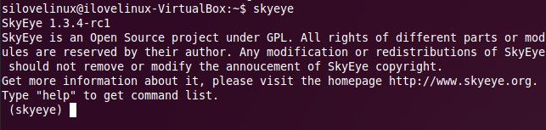
Skyeye简单命令
1. 在/etc/environment中设置skyeye的环境变量：
PATH="/opt/skyeye/bin:/usr/local/sbin:/usr/local/bin:/usr/sbin:/usr/bin:/sbin:/bin:/usr/games:/home/ilovelinux/CodeSourcery/Sourcery_CodeBench_Lite_for_ARM_GNU_Linux/bin:/home/ilovelinux/gcc/gcc_tool/bin:/home/ilovelinux/eclipse/eclipse“
2. 在Shell中输入skyeye即可启动skyeye虚拟机。

Slide 20
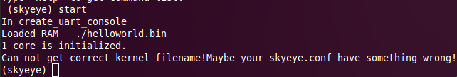
Skyeye简单命令
3. 输入start，skyeye便会加载当前的配置文件然后启动虚拟机。配置文件为skyeye.conf
4. 输入run，skyeye虚拟机便开始运行。
5. 输入quit，skyeye便退出到了Shell命令行。

Slide 21
编译并运行HelloWorld程序
先不要关心为什么，我们先看看如何在Linux中编译并运行一个最简单的ARM程序。
在l1的目录下键入ls命令
确认有上图中的所有文件。然后输入arm-none-linux-gnueabi-gcc –v命令，这样将显示arm-none-linux-gnueabi-gcc 的版本号。我们稍后会介绍什么是交叉编译工具。

Slide 22


编译并运行HelloWorld程序
然后我们键入make命令，该命令将调用makefile程序为我们进行编译。
好，我们看到makefile很神奇的调用了一系列命令为我们进行编译。这时我们再次输入ls：
我们的目标就是那个*.bin的文件，这个文件是Skyeye虚拟机可以直接加载运行的文件。

Slide 23
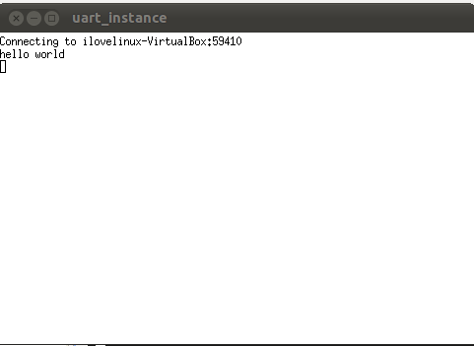
编译并运行HelloWorld程序
好了，我们已经有了编译好的程序了。下面输入skyeye命令，然后敲入start和run让程序运行起来吧。

Slide 24
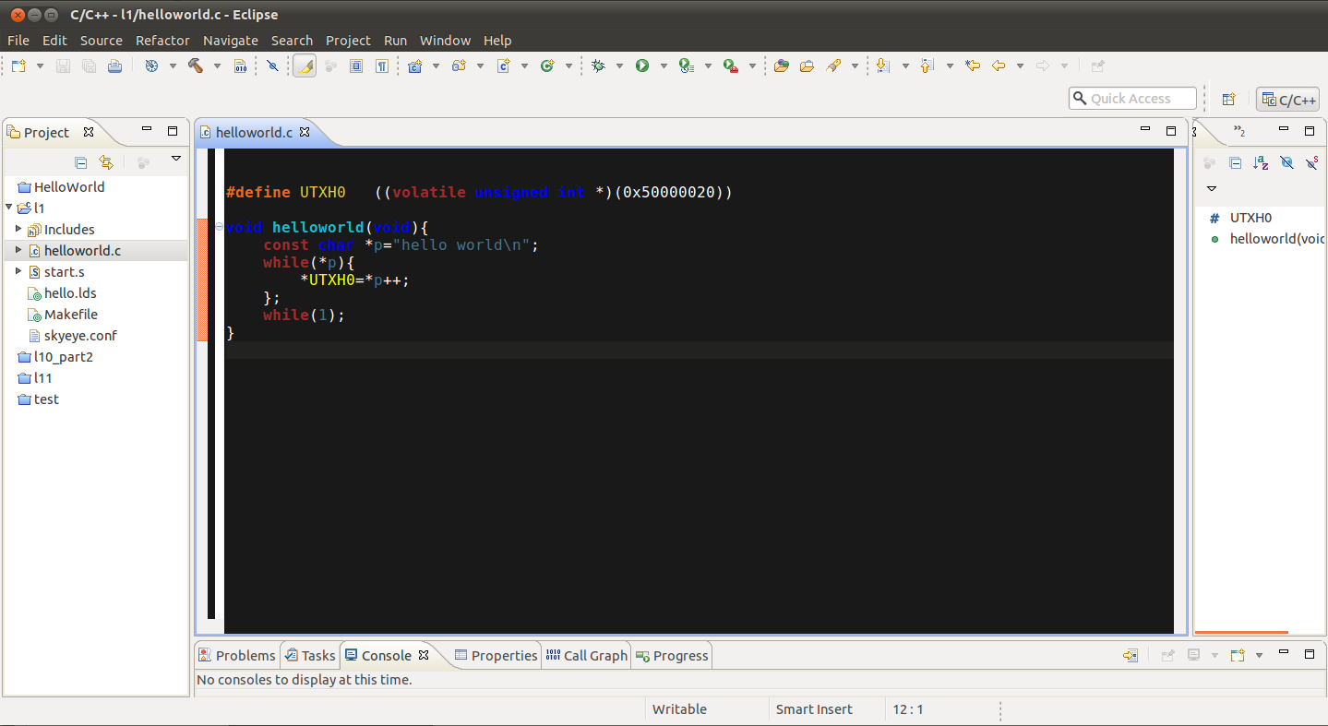
使用eclipse进行代码编辑
我在虚拟机里面已经安装了eclipse。

Slide 25
使用eclipse进行代码编辑
使用什么样的工具进行编辑其实无所谓，只要编译器是ARM的就行。高手们喜欢使用诸如vim等，但是我一直觉得用啥编译器还是看个人喜好。我就是觉得vim用着别扭。
下面我们讲下eclipse如何建立我们的arm工程

Slide 26
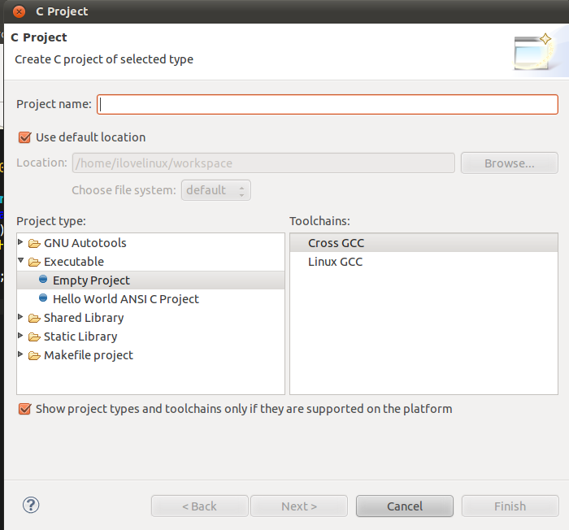
使用eclipse进行代码编辑
新建一个C project

Slide 27
使用eclipse进行代码编辑
使用交叉编译器，然后填上工程名，然后将我们的HelloWorld文件拷贝进工程目录中。
然后右键工程点选refresh就可以看到我们的工程。我们使用自己的Makefile，所以还要设置自己的Makefile。
在工程属性目录的C/C++Build栏下取消Use default build command和Generate Makefiles automatically然后点选apply。
然后Behavior选项卡中，将Build的all去掉。最后右键工程点选build project就可以构建工程了。

Slide 28
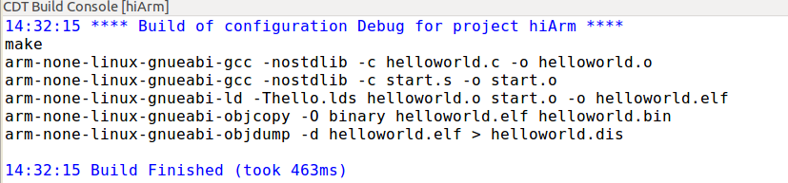
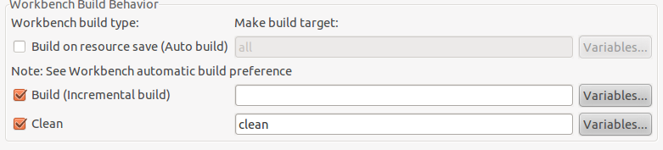
使用eclipse进行代码编辑
1

Slide 29
eclipse喜好调整
调整字体，颜色等。

Slide 30
Skyeye的配置文件
工程中的skyeye.conf为skyeye虚拟机的配置文件，该配置文件指明了虚拟机要启动的SOC芯片的参数。这些参数包括，内存信息，外设信息，内核版本等。
我们这里使用的是基于ARM920t的S3C2440 SOC。配置文档如下：
#cpu内核
cpu: arm920t
#体系
mach: s3c2440
#physical memory
#bank6
#定义内存大小，类型，开始地址，大小，以及默认加载的文件
mem_bank: map=M, type=RW, addr=0x30000000, size=0x08000000, file=./helloworld.bin, boot=yes
mem_bank: map=M, type=RW, addr=0x40000000, size=0x08000000
#外设地址
mem_bank: map=I, type=RW, addr=0x48000000, size=0x20000000
uart:mod = term

Slide 31
如何看原理图和数据手册？
以后想从事嵌入式行业的童鞋必须能看懂原理图和数据手册（datasheet）。原理图其实很简单，数字电路所有模块就像搭积木一样。主要弄懂网络标号就行了。
如果以后工作，碰到芯片上不懂的地方必须参考数据手册。就S3C2440来说数据手册并不太长，但是很多芯片比如FPGA或CortexA9以后的芯片，数据手册都在万页以上。所以必须要捡重要的看，而不是全部看。

Slide 32
数据手册一般阅读顺序
一般按照芯片初始化的顺序进行阅读。大概顺序如下：
1. 阅读框图，掌握这款芯片大致的功能和数据连线。
2. 读内存分布表，了解芯片大致功能模块都位于哪个内存区域上。
3. 阅读时钟电源管理部分，这部分是芯片启动的基础。
4. 挑选要做的模块进行阅读。

Slide 33
S3C2440的内存布局
大家可能要问，你是怎么知道内存从哪个位置开始，以及大小是多少的，你是怎么知道外设地址从哪儿开始的？这个问题就要知道S3C2440的内存布局了。
打开芯片手册，翻到Memory Controller这一章。看到下面这个图

Slide 34
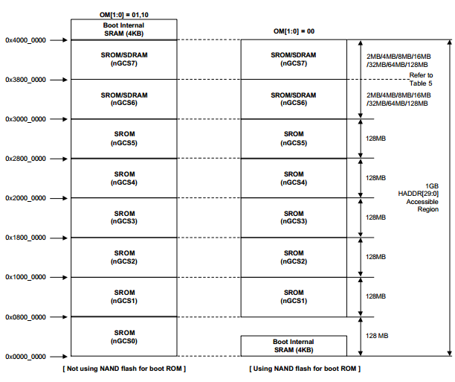
S3C2440的内存布局
内存分布

Slide 35
S3C2440的bank
S3C2440有8个bank ，每个bank用nGCSx来进行片选。为什么要这样设计？是因为S3C2440的芯片只有26条地址线，所有bank上的设备必须共享这26条地址线，为了防止同总线上的设备互相干扰，芯片通过nGCSx片选信号进行区分。26条地址线刚好可以寻址128MB的内存空间，所以每个bank的大小是128MB。

Slide 36
统一寻址
我们的比如访问读写USB接口，读写显存，调整ARM是统一编址的，CPU32位可以访问4G的空间，这4G空间不全用来存放内存，也有可能存放一些其他东西，比如控制寄存器等。这些寄存器控制了CPU的一些功能，PLL等等。
通过上图的内存分布，我们知道了可以设置为内存的地址从0x30000000到0x40000000，总共256MB的大小。
而更高的地址就是用来访问I/O外设的了。我们可以看看数据手册中的UART模块就知道了。

